Slide 1
第三章 第2讲 Shell编程实例

Slide 2
目录
输入/输出处理与文件处理
文本与字符串处理
系统管理与脚本控制
awk/gawk、sed
Notes:
我们先认识什么是Linux Shell

Slide 3
目录
Notes:
我们先认识什么是Linux Shell

Slide 4
输入/输出处理与文件处理
输入/输出处理与文件处理
相关知识与基本工具命令
综合实例
Notes:
我们先认识什么是Linux Shell

Slide 5

echo
使用echo命令可以显示文本行或变量，或者把字符串输入到文件。它的一般形式为： echo string
echo 命令一般不需用引号来标记字符串。如果字符串中有空格，引号等特殊字符，可以用引号将其括起来。否则输出结果会出问题。
-n 不要在最后自动换行
-e 解析输出内容中的转义符。转义符常用的用
\a ：发出警告声
\c ：最后不加上换行符号
\t ：tab键
\n ：换行
图1
图2

Slide 6

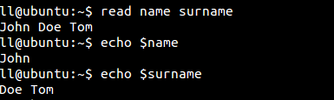
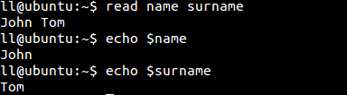
read
从键盘或文件中读入信息，将其赋给变量（一个或多个），直到遇到回车符或文件结束符为止。
常用格式为：read 变量1 变量2 变量3…… //变量间用空格隔开。
将整个字符串赋给变量。因为只指定了一个变量。
给定两个变量，输入了三个字符串，第一个单词赋给第一个变量，由于变量数少于单词数，因此后两个单词被赋给了surname量。
图1
给定了两个变量，且输入了两个字符串，将它们分别赋给了两个不同的变量。
图3
图2

Slide 7

read
read -p “提示信息” 变量名 //先显示提示信息，然后将键盘入内容赋给变量。
read -n 字符数 //对输入的字符数进行限制。
read -s //隐藏输入字符，用于密码输入。
read 变量名 < 文件名 //利用read读取文件的第一行内容

Slide 8


cat
cat 是一个简单而通用的命令，可以用它来显示文件内容，创建文件，还可以用它来显示控制字符。
cat命令的一般形式为： cat 文件1 文件2
如果希望创建一个名为bigfile的文件，该文件包含上述三个文件的内容，可以把上面命令的输出重定向到新文件中：
$ cat myfile1 myfile2 myfile3 > bigfile
图1
图2

Slide 9

cat
如果希望创建一个新文件，并向其中输入一些内容，只需使用cat命令把标准输出重定向到该文件中，这时cat命令的输入是标准输入—键盘，你输入一些文字，输入完毕后按<CTRL-D >结束输入。这真是一个非常简单的文字编辑器！

Slide 10

grep
grep命令
用途：在文件中查找并显示包含指定字符串的行
格式：grep [选项]... 查找条件 目标文件
常用命令选项
-i：查找时忽略大小写
-v：反转查找，输出与查找条件不相符的行

Slide 11
输入输出和重定向
Linux启动后，会默认打开3个文件描述符，分别是：
标准输入：standard input 0。从键盘输入数据，即从键盘读入数据。
正确输出：standard output 1。把数据输出到终端上。
错误输出：error output 2。标准错误输出到终端上。
重定向分为输入重定向与输出重定向。
输入重定向：输入不从键盘读入，而是从文件输入或其它。
输出重定向：不输出到终端上，而是输出到文件中去或其它。

Slide 12

输入输出和重定向
“<”：输入重定向运算符,如果文件不存在会自动建立一个文件，如果第二次输入时，会覆盖前一次的输入内容。
“>>”：表示把第二次的输出内容追加到文件中去，而不是覆盖。
图1
“>”：输出重定向运算符。
图3
图2

Slide 13

管道
可以通过管道把一个命令的输出传递给另一个命令作为输入。管道用竖杠|表示。它的一般形式为：
命令1 |命令2 //其中 | 是管道符号
在下面的例子中，在当前目录中执行文件列表操作，如果没有管道的话，所有文件就会显示出来。当shell看到管道符号以后，就会把所有列出的文件交给管道右 边的命令，因此管道的含义正如它的名字所暗示的那样：把信息从一端传送到另外一端。在这个例子中，接下来grep命令在文件列表中搜索文件名中有 myfile的文件：

Slide 14
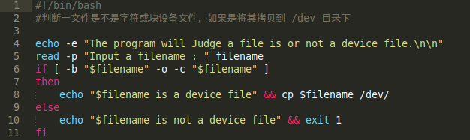
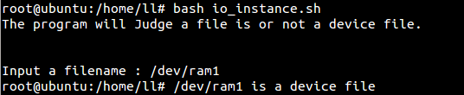
综合实例
图1
图2

Slide 15

小结
echo命令
read命令
常用输入输出命令
cat命令
grep命令
输入重定向：<
输入/输出处理
输出重定向：>和>>
管道
竖杠：|

Slide 16
目录
输入/输出处理与文件处理
文本与字符串处理
系统管理与脚本控制
awk/gawk、sed
Notes:
我们先认识什么是Linux Shell

Slide 17
Shell文本与字符串处理
Shell文本与字符串处理
相关知识与基本工具命令
综合实例
Notes:
我们先认识什么是Linux Shell

Slide 18
字符串处理
${#string} | string的长度
${string:position} | 在string中，从位置position开始提取子串
${string:position:length} | 在string中，从位置position开始提取长度为length的子串
${string#substring} | 从变量string的开头，删除最短匹配substring的子串
${string##substring} | 从变量string的开头，删除最长匹配substring的子串
${string%substring} | 从变量string的结尾，删除最短匹配substring的子串
${string%%substring} | 从变量string的结尾，删除最长匹配substring的子串
${string/old/new} | 使用new,来代替第一个匹配的old
${string//old/new} | 使用new,代替所有匹配的old
${string/#old/new} | 替换开头．如果string以old开头，那么就用new替换
${string/%old/new} | 替换结尾．如果string以old结尾，那么就用new替换
Notes:
我们先认识什么是Linux Shell

Slide 19

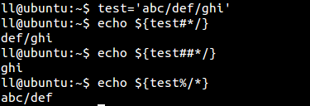


例子
字符串长度
字符串删除
图1
图3
截取子串
字符串替换
图2
图4

Slide 20

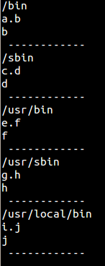
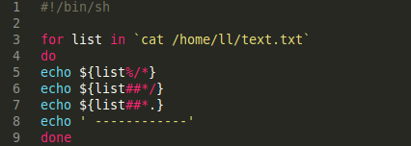
综合实例
图1
图2
图3

Slide 21
小结
命令工具 | 解释
${#string} | 计算string的长度
${string:position:length} | 在string中，从position开始提取长度为lengthde 子串
${string#substring} | 从变量string 的开头，删除最短匹配substring的子串
${string%%substring} | 从变量string得到结尾，删除最长匹配substring的子串
${string/#old/new} | 替换开头，如果string以old开头，那么就用new替换
${string/%old/new} | 替换结尾，如果string以old结尾，那么就用new替换

Slide 22
目录
输入/输出处理与文件处理
文本与字符串处理
系统管理与脚本控制
awk/gawk、sed
Notes:
我们先认识什么是Linux Shell

Slide 23
系统管理与脚本控制
系统管理与脚本控制
相关知识与基本工具命令
综合实例
Notes:
我们先认识什么是Linux Shell

Slide 24

目录操作命令 —— pwd、cd
pwd命令
用途：查看工作目录
cd命令
用途：切换工作目录
格式：cd [目录位置]
24
Notes:
pwd命令一般单独使用，无需特别注意命令格式；
目录位置（包括文件位置）可以使用绝对路径，也可以使用相对路径
绝对路径：以“/”开始的路径，表示从Linux目录结构的最顶点算起
相对路径：不“/”开始的路径，可以相对于当前目录、父目录、其他用户的目录等作为起始点，使用形式如下：
1）直接使用文件名/目录名；2）以 “.” 或 “..” 开始的路径；3）以 “~用户名” 的形式开始的路径
cd命令指定短横线“-”作为参数时，表示切换到前一次（执行cd命令前）所在的工作目录

Slide 25

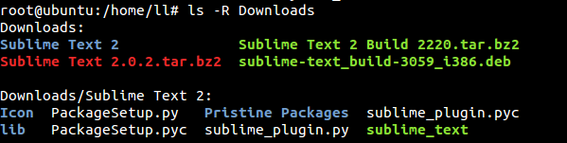
目录操作命令 —— ls
ls命令
用途：列表（List）显示目录内容
格式：ls [选项]... [目录或文件名]
常用命令选项
-l ：以长格式显示
-a：显示所有子目录和文件的信息，包括隐藏文件
-R：递归显示内容
Notes:
重点讲解-l、-a、-d、-R选项的含义，其余选项简单介绍即可

Slide 26
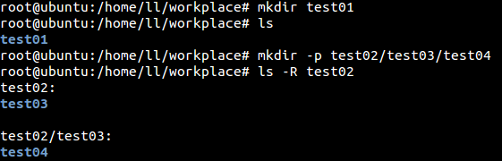
目录操作命令 —— mkdir
mkdir命令
用途：创建新的目录（Make Directory）
格式：mkdir [-p] [/路径/]目录名
-p 选项用于创建多级目录
26
Notes:
mkdir命令用于创建新的空目录，可以同时创建多个目录
较常用到的选项为“-p”，该命令用于创建嵌套的多层目录结构
若不使用“-p”选项，则只能在已经存在的目录中创建其他子目录

Slide 27
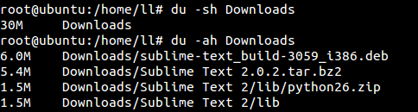
目录操作命令 —— du
du命令
用途：统计目录及文件的空间占用情况
格式：du [选项]... [目录或文件名]
常用命令选项
-a：统计时包括所有的文件，而不仅仅只统计目录
-h：以更易读的字节单位（K、M等）显示信息
-s：只统计每个参数所占用空间总的大小
Notes:
du命令的“-s”、“-h”选项通常结合在一起使用，以统计指定文件夹总占用空间的大小

Slide 28

文件操作命令 —— touch、file
touch命令
用途：新建空文件，或更新文件时间标记
格式：touch 文件名…
file命令
用途：查看文件类型
格式： file 文件名…
图1
图2
Notes:
touch、file命令简单介绍即可
创建空文件的操作主要用于系统管理过程中的调试、测试目的
file命令则可以用于检测指定文件的实际类型

Slide 29


文件操作命令 —— cp
cp命令
用途：复制（Copy）文件或目录
格式：cp [选项]... 源文件或目录… 目标文件或目录
常用命令选项
-r：递归复制整个目录树
-p：保持源文件的属性不变
-f：强制覆盖目标同名文件或目录
-i：需要覆盖文件或目录时进行提醒
-a：拷贝设备等特殊文件
Notes:
分别演示复制文件、复制目录的操作过程，或者等讲解完cp、rm、mv命令后一起演示

Slide 30
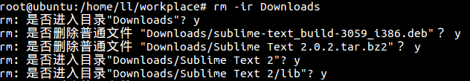
文件操作命令 —— rm
rm命令
用途：删除（Remove）文件或目录
格式：rm [选项]... 文件或目录
常用命令选项
-f：强行删除文件或目录，不进行提醒
-i：删除文件或目录时提醒用户确认
-r：递归删除整个目录树
Notes:
这几个命令选项的作用与cp命令中是类似的
分别演示删除文件、删除目录的操作过程，或者等讲解完cp、rm、mv命令后一起演示
使用“rm -rf 目录名”的形式可以不经提示即直接删除整个目录树，应慎用

Slide 31


文件操作命令 —— mv
mv命令
用途：移动（Move）文件或目录
若如果目标位置与源位置相同，则相当于改名
格式：mv [选项]... 源文件或目录… 目标文件或目录
1
2
Notes:
如果目标位置与源位置相同，则效果相当于为文件或目录改名
若需要移动的是多个文件或目录时，则目标必须是目录
演示mv命令操作方法（包括前面的cp、rm命令）

Slide 32
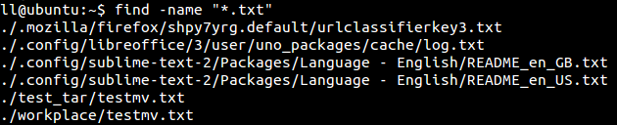

查找文件—— find
find命令
用途：用于查找文件或目录
格式：find [查找范围] [查找条件]
常用查找条件
-name：按文件名称查找
-size：按文件大小查找
-user：按文件属主查找
-type：按文件类型查找
1
图1
2
图2

Slide 33
归档及压缩命令 —— tar
tar命令
制作归档文件：tar [选项]... 归档文件名 源文件或目录
释放归档文件：tar [选项]... 归档文件名 [-C 目标目录]
常用命令选项
-c：创建 .tar 格式的包文件
-x：解开.tar格式的包文件
-v：输出详细信息
-f：表示使用归档文件
-p：打包时保留原始文件及目录的权限
-t：列表查看包内的文件
-C：解包时指定释放的目标文件夹
-z：调用gzip程序进行压缩或解压
-j：调用bzip2程序进行压缩或解压
-J：压缩和解压.tar.xz文件
Notes:
制作归档文件的意思是将许多零散的文件做成一个包（可以压缩，也可以不压缩）
小写字母“-p”选项用于保持原始文件权限等信息，大写字母“-P”选项用于保持原始文件的绝对路径，参考“man tar”帮助
使用tar命令时，选项前的“-”号引导字符可以省略
在实际的备份工作中，通常在归档的同时也会将包文件进行压缩（见下页），以便节省磁盘空间，

Slide 34


归档及压缩命令 —— tar
制作归档文件
图1
释放归档文件
图2
Notes:
演示tar命令相关选项的使用
分别演示制作 .tar.gz、.tar.bz2格式压缩包文件的操作，及对应的解压、解包操作

Slide 35
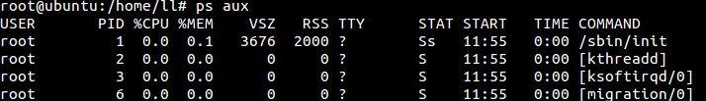
查看进程信息——ps
ps命令
用途：查看静态的进程统计信息
格式：ps aux
ps -elf
常用命令选项
a：显示当前终端下的所有进程信息
u：使用以用户为主的格式输出进程信息
x：显示当前用户在所有终端下的进程信息
-e：显示系统内的所有进程信息
-l：使用长格式显示进程信息
-f：使用完整的格式显示进程信息
Notes:
使用ps命令工具时，要注意选项前是否有”-“引导符，例如”e“和”-e”选项的含义是有区别的
ps命令结合“aux”选项使用时，将显示系统中所有的进程信息
PID：该进程在系统中的数字ID号，在当前系统中是唯一的； %CPU：CPU占用百分比； %MEM：内存占用百分比
ps命令结合“-elf”选项使用时，将以长格式显示系统中所有的进程信息，包含更丰富的内容（其中PPID列表示进程的父进程的PID号）

Slide 36
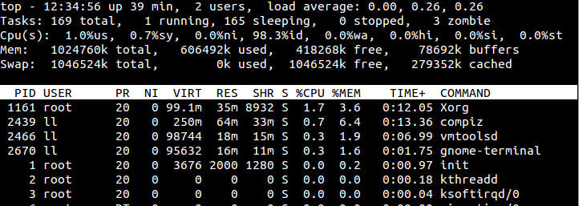
查看进程信息——top
top命令
用途：查看动态的进程排名信息
Notes:
讲解完本页以后，切换到虚拟机环境演示ps（包括ps aux、ps –elf的用法）、top命令的使用，并讲解输出结果中的要点（CPU占用、内存占用等）
从用途上对比ps、top两个命令的不同，可适当介绍top工具的命令按键：P、M、N、h、q
按P键根据CPU占用情况对进程列表进行排序
按M键根据内存占用情况进行排序
按N键根据启动时间进行排序
按h键可以获得top程序的在线帮助信息
按q键可以正常退出top程序
使用空格键可以强制更新进程状态显示

Slide 37
用户和组帐号概述
Linux基于用户身份对资源访问进行控制
用户帐号：
超级用户root：具有使用系统所有权限的用户,其UID 为0
普通用户：即一般用户,其使用系统的权限受限,其UID为500-60000之间
程序用户：用于维持系统或某个程序的正常运行，其UID为1-499之间
组帐号：
普通用户组：可以加入多个用户
系统组：一般加入一些系统用户
私有组(也称基本组)：当创建用户时,如果没有为其指明所属组,则就为其定义一个私有的用户组
UID和GID：
UID（User Identity，用户标识号）
GID（Group Identity，组标识号）
Notes:
超级用户，即root用户，类似于Windows系统中的Administrator用户，非执行管理任务时不建议使用root用户登录系统
普通用户帐号一般只在用户自己的宿主目录中有完全权限
程序用户：用于维持系统或某个程序的正常运行，一般不允许登录到系统。例如：bin、daemon、ftp、mail等
root用户的UID的固定值为0、root组帐号的GID号为固定值0
1~499的UID、GID默认保留给程序用户使用，普通用户/组使用的UID、GID号在500～60000之间

Slide 38

用户帐号文件 —— passwd
用于保存用户的帐号基本信息
文件位置：/etc/passwd
每一行对应一个用户的帐号记录
字段1：用户帐号的名称
字段2：用户密码字串或者密码占位符“x”
字段3：用户帐号的UID号
字段4：所属基本组帐号的GID号
字段5：用户全名
字段6：宿主目录
字段7：登录Shell信息
Notes:
基于系统运行和管理需要，所有用户都可以访问passwd文件中的内容，但是只有root用户才能进行更改
在早期的UNIX操作系统中，用户帐号的密码信息是保存在passwd文件中的，不法用户可以很容易的获取密码字串并进行暴力破解，因此存在一定的安全隐患
后来经改进后，将密码转存入专门的shadow文件中（见下页）并严格控制全新，而passwd文件中仅保留密码占位符“x”

Slide 39

用户帐号文件 —— shadow
用于保存密码字串、密码有效期等信息
文件位置：/etc/shadow
每一行对应一个用户的密码记录
字段1：用户帐号的名称
字段2：加密的密码字串信息
字段3：上次修改密码的时间
字段4：密码的最短有效天数，默认值为0
字段5：密码的最长有效天数，默认值为99999
字段6：提前多少天警告用户口令将过期，默认值为7
字段7：在密码过期之后多少天禁用此用户
字段8：帐号失效时间，默认值为空
字段9：保留字段（未使用）
Notes:
默认只有root用户能够读取文件中的内容，并且不允许root直接编辑该文件中的内容
上次修改密码的时间，表示从1970年01月01日（可理解为Unix系统的诞生日）算起到最近一次修改密码时间隔的天数

Slide 40
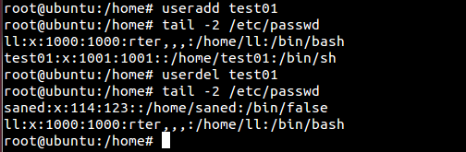
添加用户帐号
useradd命令
格式：useradd [选项]... 用户名
-u：指定 UID 标记号
-m：自动建立用户的登录目录
-g：指定用户组名（或UID号）
userdel命令
格式：userdel [-r] 用户名
添加 -r 选项时，表示连用户的宿主目录一并删除
Notes:
最简单的用法是，不添加任何选项，只使用用户名作为useradd命令的参数，按系统默认配置建立指定的用户帐号
演示添加用户的操作，重点演示 -d、-e、-g、-G、-s 等几个选项的用法，例如：
——创建名为st02的用户帐号，并将其UID号指定为504
[root@localhost ~]# useradd -u 504 st02
[root@localhost ~]# tail -1 /etc/passwd
st02:x:504:504::/home/st02:/bin/bash
——创建一个考试测试用的帐号exam01，指定属于users组，该帐号于2009-07-30失效
[root@localhost ~]# useradd -g users -e 2009-07-30 exam01
展示/etc/passwd、/etc/shadow文件中的变化
说明：使用adduser命令也可以添加用户帐号，在RHEL5系统中adduser命令实际上是useradd命令的符号链接

Slide 41

设置/更改用户口令
passwd命令
格式：passwd [选项]... 用户名
普通用户只能更改自己的密码
常用命令选项
-d：清空用户的密码，使之无需密码即可登录
-l：锁定用户帐号
-S：查看用户帐号的状态（是否被锁定）
-u：解锁用户帐号
Notes:
“未设置密码”的用户帐号尚未完成初始化，处于不可登录状态，这与“空密码”的情况（已经为用户设置密码，但密码字串为空）是不同的
—— “未设置密码”的用户将被禁止登录系统，而拥有“空密码”的用户是可以在本地终端登录的
普通用户也可以使用passwd命令，但只能更改自己的密码，密码要求有一定的复杂性（如不要直接使用英文单词，长度保持在6位以上），否则系统可能拒绝进行设置
被锁定的帐号也将无法登录系统

Slide 42

组帐号文件 —— group、gshadow
与用户帐号文件相类似
/etc/group：保存组帐号基本信息
/etc/gshadow：保存组帐号的密码信息
第一字段：用户组名称； 第二字段：用户组密码； 第三字段：GID 第四字段：用户列表，每个用户之间用,号分割；
Notes:
与组帐号相关的配置文件也有2个，分别是/etc/group、/etc/gshadow
/etc/gshadow文件的应用极少，仅作简单介绍即可
group文件内的最后一个字段中列出属于该组的用户成员（一般不包括基本组对应的用户帐号），多个成员之间以逗号“,”分隔

Slide 43


添加、删除组帐号
groupadd命令
格式：groupadd [-g GID] 组帐号名
groupdel命令
格式：groupdel 组帐号名
图1
图2
Notes:
介绍添加用户组的命令，讲解命令用法、常用命令选项的作用，以实例进行演示
使用groupadd命令可以添加一个组帐号，需要指定GID号时，可以使用“-g”选项

Slide 44
查看文件/目录的权限和归属
图1
权限项 | 读 | 写 | 执行 | 读 | 写 | 执行 | 读 | 写 | 执行
字符表示 | r | w | x | r | w | x | r | w | x
数字表示 | 4 | 2 | 1 | 4 | 2 | 1 | 4 | 2 | 1
权限分配 | 文件所有者 |  |  | 文件所属组 |  |  | 其他用户
图2
r | w | - | r | - | - | r | - | -
4 | 2 | 0 | 4 | 0 | 0 | 4 | 0 | 0
6 |  |  | 4 |  |  | 4
图3
Notes:
“-rw-r—r--”部分的第一个字符表示文件类型，可以是d(目录)、b(块设备文件)、c(字符设备文件)，减号“-”（普通文件）、字母“l”（链接文件）等
其余部分指定了文件的访问权限
在表示属主、属组内用户或其他用户对该文件的访问权限时，主要使用了四种不同的权限字符： r 可读 ；w 可写 ；x 可执行 ；- 无权限
r、w、x、- 权限字符还可分别表示为8进制数字4、2、1、0
访问权限
读取：允许查看文件内容、显示目录列表
写入：允许修改文件内容，允许在目录中新建、移动、删除文件或子目录
可执行：允许运行程序、切换目录
归属（所有权）
属主：拥有该文件或目录的用户帐号
属组：拥有该文件或目录的组帐号

Slide 45

设置文件/目录的权限
设置文件/目录的权限
chmod命令
格式1：chmod [ugoa] [+-=] [rwx] 文件或目录...
格式2：chmod nnn 文件或目录...
常用命令选项
-r：递归修改指定目录下所有文件、子目录的权限
Notes:
详细讲解两种设置文件访问权限的格式，并以实例进行演示，例如：
—— 重新设置mymkdir文件的权限，为属主用户添加执行权限，去除其他用户的读取权限
[root@localhost ~]# chmod u+x,o-r mymkdir
[root@localhost ~]# ls -l mymkdir
-rwxr----- 1 root root 29588 05-12 06:19 mymkdir
—— 重新设置mymkdir文件的访问权限，恢复为“rwxr-xr-x”
[root@localhost ~]# chmod 755 mymkdir
[root@localhost ~]# ls -l mymkdir
-rwxr-xr-x 1 root root 29588 05-12 06:19 mymkdir
—— 使用递归的方式将“/usr/src/”目录中所有子目录、文件的权限都设置为“rw-r--r--”
[root@localhost ~]# chmod -R 644 /usr/src/
“nnn”为需要设置的具体权限值，如“755”、“644”等

Slide 46

设置文件/目录的归属
chown命令
格式：chown 属主 文件或目录
chown :属组 文件或目录
chown 属主:属组 文件或目录
常用命令选项
-r：递归修改指定目录下所有文件、子目录的归属
Notes:
需要设置文件或者目录的归属时，可以通过chown、chgrp命令进行
chown命令既可以修改属主，也可以修改属组，而chgrp命令只用于修改属组信息（因此并不常用）

Slide 47
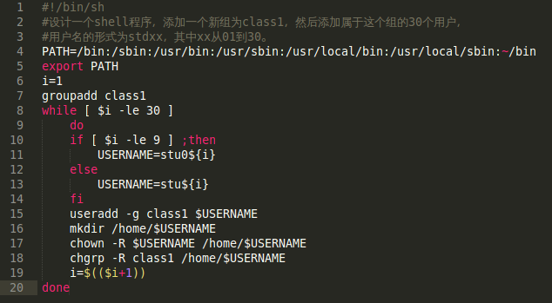

综合实例
图1
图2

Slide 48
小结
系统管理与脚本控制 | 命令工具
目录操作命令 | pwd、cd、ls、mkdir、du、touch、file、cp、rm、mv、find、tar、ps、top
用户账户文件 | passwd、shadow
添加/删除账户 | useradd、userdel
组账号文件 | group、gshadow
添加/删除组账号 | groupadd、groupdel
设置文件/目录权限 | chmod
设置文件/目录归属 | chown
pwd、cd命令

Slide 49
目录
输入/输出处理与文件处理
文本与字符串处理
系统管理与脚本控制
awk/gawk、sed

Slide 50
为什么要学awk、sed、正则表达式？
文本处理的例子：
全文搜索“git”：
word就能实现，grep也能实现。
搜索“g_t”,g和t中间有一个任意字符：
word不够用了！
grep、sed、awk都可以，需要“正则表达式”支持。
比如：$ grep "g.t" test.txt //用句点匹配单字符
搜索并替换全部“g_t”为“git”：
grep不行，只能搜索，不能处理；
sed和awk都可以。

Slide 51
重点
重点：
正则表达式
awk
sed
三者是什么区别联系呢？
既然它们都是与文本处理相关，就从“文本处理”做什么说起。

Slide 52
知识体系-1 文本处理做什么
在文本中“定位”时，awk和sed对“列操作”的支持有明显差异

Slide 53
知识体系-2 awk、sed、正则表达式的关系
关系：
awk、sed的联系：都是文本处理工具
awk、sed的区别：awk支持列操作；sed不支持列操作
正则表达式：是awk、sed定位到要处理字符串的模式

Slide 54
知识体系-3 awk的知识体系
awk讲什么：
1
2
3
4
5

Slide 55
知识体系-4 sed的知识体系
sed讲什么：
1
2
3

Slide 56
什么是awk/gawk ?
awk是一种程序设计语言，主要用来处理数据和产生报表。
它对输入数据（文件、标准输入或命令的输出）逐行进行扫描，匹配制定的模式(pattern)，并执行制定操作(action)。
gawk是GNU下开发的awk，经过不断改进和更新，现已包含awk的所有功能。
awk/gawk的主要功能就是处理文本文件的数据，它是通过自动将变量分配给每行的每个数据元素实现这一功能。

Slide 57
awk/gawk编程基础知识——记录、字段(域）和规则
记录
记录是单个的、连续长度的输入数据，是awk的操作对象。记录由记录分隔符限定，记录分隔符是一个字符串，并且定义为RS变量。在缺省情况下，RS的值设置为换行符，所以awk的缺省行为是将整行输入作为记录。
字段(域）
将每个记录进一步分解为称作字段的单独的块。字段受字段分隔符FS限定。缺省的字段分隔符是任意数量的空白字符，包括制表符和空格字符。所以在缺省情况下，将输入行进一步分解为单独的单词（由空白字符分隔的任何字符组）
规则
规则是一些模式，后面跟着由换行分隔的操作。当awk执行一条规则时，它在输入记录中搜索给定模式的匹配项，然后对这些记录执行给定的操作（可以在规则中省略模式或操作）：/pattern/ { action }

Slide 58
记录、字段（域）
$1 $2 $3 $4 $5
NR=1 Tom Jones 4424 5/12/66 543354 NF=5
NR=2 Mary Adams 5436 11/4/63 28765 NF=5
NR=3 Sally Chang 1654 7/22/54 650000 NF=5
NR=4 Billy Black 1683 9/23/44 336500 NF=5
$0: 整个记录(整个行) NF: 记录中域的个数
$1: 记录中的第一个域 NR: 输入数据中的记录号
$2: 记录中的第二个域
….

Slide 59
awk/gawk的基本格式
语法格式
awk/gawk ‘pattern {action}’ filename
awk/gawk扫描filename中的每一行, 对符合模式pattern的行执行操作action。
awk/gawk程序是由多个pattern与action所组成，action写在{}中，一个pattern后面跟一个Action。
Pattern（1） {Action（1）}
Pattern（2） {Action（2）}
Pattern（3） {Action（3）}
特例:
① gawk ‘pattern’ filename
显示所有符合模式pattern的行
② gawk ‘{action}’ filename
对所有行执行操作action

Slide 60
Pattern
输入的记录符合Pattern，其相对应的Action才会被执行。
gawk中有如下 几种Pattern:
（1）/regular expression/:正则表达式，是一个用斜线包围的Pattern.
（2）expression:当该表达式的值不为 0 或一个不是空的字串，则可视为符合.
（3）其它Pattern：
对以逗号分开的（如pat1,pat2）,指定记录的范围。
BEGIN和END是特别的Pattern，gawk在开始执行或要结束时分别执行对应BEGIN或END的Action。
空的Pattern表示每个输入记录皆视为符合Pattern。

Slide 61
正则表达式
正则表达式使用单个字符串来描述、匹配一系列符合某个句法规则的字符串。在很多文本编辑器里，正则表达式通常被用来检索、替换那些符合某个模式的文本。
给定一个正则表达式和另一个字符串，可以达到如下的目的：
给定的字符串是否符合正则表达式的过滤逻辑（称作“匹配”）
可以通过正则表达式，从字符串中获取我们想要的特定部分
正则表达式的特点是：
灵活性、逻辑性和功能性非常的强
可以迅速地用极简单的方式达到字符串的复杂控制

Slide 62
使用正则表达式应用举例
验证用户名不能包含数字和特殊字符:
var fname = ** ** * //用户名
for (i = 0; i < fname.length; i++) {
var ftext = fname.substring(i, i + 1);
if (ftext < 9 || ftext > 0) {
alert("用户名非法");
return false
} else {
alert("用户名有效！");
return true
}
}
正则验证：
var fname = ** ** * //用户名;
var patternString = /^[a-zA-Z]*$/
var boolValue = patternString.test(fname)
if (boolValue == false) {
alert("用户名非法");
} else {
alert("用户名有效！");
}
图1
图2

Slide 63
正则表达式
字符
字符串
位置匹配字符
频率匹配字符
字符串匹配字符
元字符

Slide 64
正则表达式——位置匹配字符
\b 单词边界
^ 字符串的开始
$ 字符串结束
(?=pattern) 正向肯定预查，在任何匹配pattern的字符串开始处匹配查找字符串
(?! pattern) 正向否定预查, ，在任何不匹配pattern的字符串开始处匹配查找字符串

Slide 65
正则表达式——位置匹配字符举例
\b匹配一个单词边界，是指单词和空格间的位置。
例1：“er\b”可以匹配“never”中的“er”，但不能匹配“verb”中的“er”。
(?=pattern) 正向肯定预查，在任何匹配pattern的字符串开始处匹配查找字符串。
例2：“Windows(?=95|98|NT|2000)”能匹配“Windows2000”中的“Windows”，但不能匹配“Windows3.1”中的“Windows”。
(?!pattern)正向否定预查，在任何不匹配pattern的字符串开始处匹配查找字符串。
例3：“Windows(?!95|98|NT|2000)”能匹配“Windows3.1”中的“Windows”，但不能匹配“Windows2000”中的“Windows”。

Slide 66
正则表达式——频率匹配字符
* 0到无数次
+ 1到无数次
? 0或者1 次
{n} 重复N次
{n,} 重复至少N次
{n,m} n到m次
[] 字符组，字符范围
() 捕获组（子表达式）

Slide 67
正则表达式——频率匹配字符举例
例1：email地址的正则表达式可以写成
/^[a-zA-Z0-9_]+@[a-zA-Z0-9_]+.[a-zA-Z0-9_]+$/
给定首先这个email的正则表达式中的3个中括号都表示是字符范围，
+号表示出现1次或者多次
ps：中括号[]里面的a-zA-Z0-9_可以用\w替代，表示的是数字、字母和下划线。
例2：匹配腾讯QQ号：[1-9][0-9]{4,}
这里的{4,}就是指重复出现至少4次。

Slide 68
正则表达式——字符串匹配字符
. 除换行以外的其他任意字符
\s 空白字符——[ \f\n\r\t\v]
\S 除空白字符以外的任意字符—— [^ \f\n\r\t\v]
\w 字母、数字、下划线——[A-Za-z0-9_]
\W 除了字母、数字、下划线以外的任意字符—— [^A- Za-z0-9_]
\d 数字 0-9——[0-9]
\D 除了数字之外的任意字符——[^0-9]
……

Slide 69
正则表达式——字符串匹配字符举例
例1：email地址的正则表达式可以写成
/^[a-zA-Z0-9_]+@[a-zA-Z0-9_]+.[a-zA-Z0-9_]+$/
前面讲过的eamil地址的正则表达式就可以写成/^\w+@\w+.\w+$/
例2：匹配身份证
\d{15}|\d{18},中国的身份证为15位或18位，这里的\d就是数字的含义。

Slide 70
Action
对所读取的记录进行某种特定的操作，由一条或多条语句或命令组成 ，语句、命令之间用分号进行分隔。
Action中的算式有算术、比较、布尔、条件。
Action中的语句可以是流程控制语句：
（1）if条件判断语句
（2）while循环语句
（3）do-while循环语句
（4）for循环语句
（5）break语句
（6）continue语句
（7）next、next file 、exit语句

Slide 71
Action流程控制语句— if表达式
if 表达式
if 表达式的语法如下：
if (expression) {
commands
} else {
commands
}
例如：
# a simple if loop
(
if ($1 == 0) {
print "This cell has a value of zero"
} else {
printf "The value is %dn"，
$ 1
})

Slide 72
Action流程控制语句—while循环
while 循环 while 循环的语法如下： while (expression) {
commands
}
例如： awk‘{i = 1; while (i<NF) {print NF,$i,i++}}’ test

Slide 73
Action流程控制语句—next、exit
next 和exit
next 指令用来告诉gawk 处理文件中的下一个记录，而不管现在正在做什么。语法如下：
{
command1
command2
command3
next
command4
}
程序只要执行到next指令，就跳到下一个记录从头执行命令。command4指令永远不会被执行。
程序遇到exit指令后，就转到程序的末尾去执行END，如果有END的话。

Slide 74
自动内部变量
gawk的每次执行，都建立了一些缺省的变量，也叫做内部变量，这些变量有固定的名字和固定的含义，它们在程序运行期间可以随时被引用。其具体定义如下：
FS: 输入记录字段间的分隔符(默认是空格和制表符)
RS： 输入记录的分隔符(默认是NEWLINE)
OFS： 输出记录字段间的分隔符(默认是空格)
ORS： 输出记录的分隔符(默认是NEWLINE)
NR： 当前行数
NF： 当前记录字段数
ARGC： 命令行参数个数
ARGV： 命令行参数数组

Slide 75
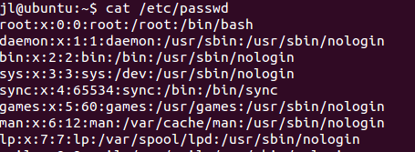

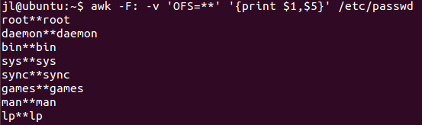

自动内部变量--OFS
OFS是输出记录字段间的分隔符。
例子：
awk –F: -v ‘OFS=**’ ‘{print $1,$5}’ /etc/passwd
图2中给出一个以**为OFS的例子。
在/etc/passwd文件匹配以冒号为记录字段分隔符，**为OFS输出记录字段分隔符。图2显示打印出了第一个字段和第五个字段。
图1
图2

Slide 76

自动内部变量—ARGC、ARGV
awk ‘BEGIN{print ARGV[0]}’

Slide 77
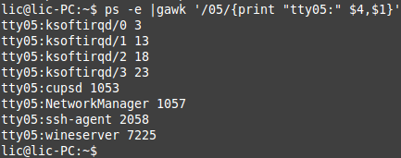
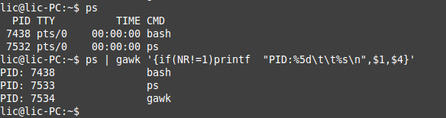
gawk常用输出函数
1、print函数：
用于不需要复杂格式的简单输出，print 格式：print item1, item2, ...
例如:
$ ps -e | gawk ‘/ 05 / {print “tty05: ” $4, $1}’
(查看5号终端上的用户现在在干什么及其PID)
图1
2、printf函数：
高级格式化输出函数，用法与C语言中相同。
格式： printf (format, item1, item2, ...)
实例: ps | gawk '{if(NR!=1)printf "PID:%5d\t\t%s\n",$1,$4}'
图2
图2

Slide 78
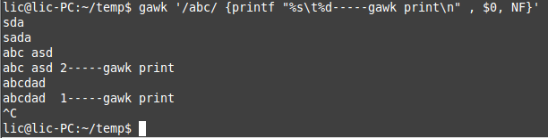
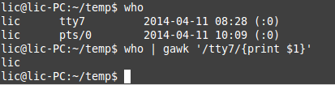
输入
1、从标准输入设备(键盘)输入
格式: gawk ‘pattern {action}’
由于未指定输入数据来源, 缺省情况下从标准输入设备(键盘)读取数据. 键盘上每输入一行, gawk就处理一行, 直到结束进程。
例:
图1
2、从其它命令输入
格式: command | gawk ‘pattern’
command | gawk ‘{action}’
command | gawk ‘pattern {action}’
例:
图2

Slide 79
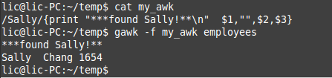
gawk命令文件
格式:
gawk -f awk_file data_file
当需要对输入数据中的一行执行多项操作时, 常把这些操作命令放在一个命令文件中, 而不是在命令行上发出.
awk运行时, 对输入数据中的每一行执行命令文件中的所有操作后, 再对下一行数据进行同样的处理过程, 依此类推, 直到输入数据的最后一行.
例:

Slide 80
什么是Sed？
sed(stream editor)是一种在线编辑器，它一次处理一行内容。处理时，把当前处理的行存储在临时缓冲区中，称为“模式空间”（pattern space），接着用sed命令处理缓冲区中的内容，处理完成后，把缓冲区的内容送往屏幕。接着处理下一行，这样不断重复，直到文件末尾。文件内容并没有改变，除非你使用重定向存储输出。
sed特点：
1、可以编辑一个或多个文件
2、简化对文件的反复操作
3、由于一次处理一行，读非常大的文件不会出问题，如果全部读取可能会内存溢出或处理速度非常慢。

Slide 81
Sed命令
指令形式： sed [options] 'command' file(s)
sed 's/test/mytest/' sed.txt
脚本文件形式：sed [options] -f scriptfile file(s)
sed -f cmd.sed test.txt
常用选项：
-e command, --expression=command
允许执行多条命令编辑。
-n, --quiet, --silent
取消默认输出。
-f, --filer=script-file
引导sed脚本文件名
-i
直接修改读取的档案内容，而不是由屏幕输出
--help display this help and exit
显示帮助信息并退出
--version output version information and exit
显示sed版本信息并退出

Slide 82
Sed实例——多命令编辑e命令
sed -e '1,2d' -e 's/test/check/' sed.txt
-e选项允许在同一行里执行多条命令。
第一条命令删除1至2行，第二条命令用check替换test。命令的执行顺序对结果可能有影响。如果两个命令都是替换命令，那么第一个替换命令将影响第二个替换命令的结果。

Slide 83
Sed实例——多命令编辑e命令
还可以使用“;”来执行多条命令，结果一样
sed -e '1,2d;s/test/check/' sed.txt
sed --expression='s/test/check/' --expression='/love/d' sed.txt
一个比-e更好的命令是--expression。它能给sed表达式赋值。
同一匹配模式使用多个命令
sed –n ‘/test/ {=;l}’ sed.txt
使用{}可以执行多个命令，如果不加{},效果是不一样的
sed –n ‘/test/ =;l’ sed.txt

Slide 84

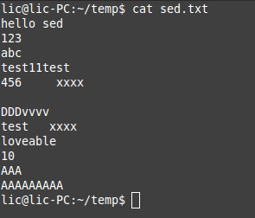
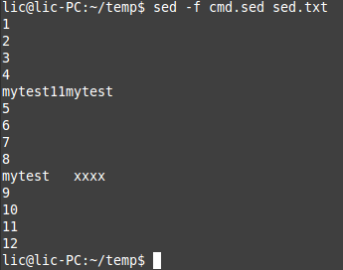
Sed实例——Sed脚本
cmd.sed
sed.txt
图2
sed -f cmd.sed test.txt
图1
图3

Slide 85
元字符集
元字符
^ | 锚定行的开始 | /^sed/匹配所有以sed开头的行
$ | 锚定行的结束 | /sed$/匹配所有以sed结尾的行
. | 匹配一个非换行符的字符 | s.d/匹配s后接一个任意字符，然后是d，像 sed/sad/std等都能匹配
* | 匹配零或多个字符 | / *sed/匹配所有模板一个或多个空格后紧跟sed的行
[] | 匹配一个指定范围内的字符 | /[Ss]ed/匹配sed和Sed
[^] | 匹配一个不在指定范围内的字符 | /[^A-RT-Z]ed/匹配不包含A-R和T-Z的一个字母开头，紧跟ed的行
\(..\) | 保存匹配的字符 | s/\(love\)able/\1rs，loveable被替换成lovers
& | 保存搜索字符用来替换其他字符 | s/love/**&**/，love被替换成**love**
\< | 锚定单词的开头 | /\<love/匹配包含以love开头的单词的行
\> | 锚定单词的结束 | /love\>/匹配包含以love结尾的单词的行
x\{m\} | 重复字符x，m次 | /o\{5\}/匹配包含5个o的行
x\{m,\} | 重复字符x,至少m次 | /o\{5,\}/匹配至少有5个o的行
x\{m,n\} | 重复字符x，至少m次，不多于n次 | /o\{5,10\}/匹配5--10个o的行
1
2
3
4
5
6
7

Slide 86
Sed的基本命令
a\ 在当前行后面加入一行文本。
c\ 用新的文本改变本行的文本。
d 从模板块（Pattern space）位置删除行。
i\ 在当前行上面插入文本。
l 列出非打印字符。
p 打印模板块的行。
q 退出Sed。
r file 从file中读行。
w file 写并追加模板块到file末尾。
! 表示后面的命令对所有没有被选定的行发生作用。
y 表示把一个字符转换为另外的字符
= 打印当前行号码。
s/re/string 用string字符串替换正则表达式re匹配的字符串。

Slide 87
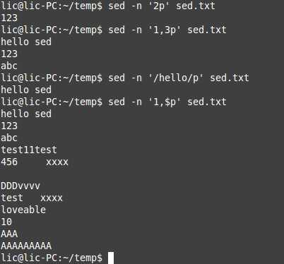


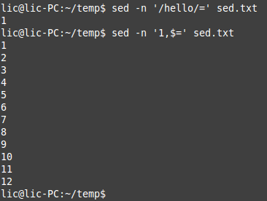
Sed实例——p(显示),=(打印行号)
sed -n ‘2p’ sed.txt
sed -n ‘1,3p’ sed.txt
sed -n ‘/hello/p’ sed.txt
sed -n ‘1,$p’ sed.txt
sed -n ‘/hello/=’ sed.txt
sed -n ‘1,$=’ sed.txt
图2
sed.txt
图1
图3
Notes:
= 印出资料行数( line number )。
#$ 最后一行和一行的最后

Slide 88
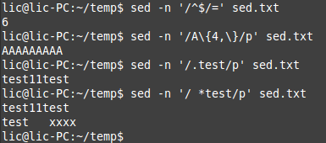
Sed实例——匹配元字符
sed -n ‘/^$/=’ sed.txt
sed -n ‘/A\{4,\}/ p’ sed.txt
sed -n ‘/.test/p’ sed.txt
sed -n ‘/ *test/p’ sed.txt
sed.txt
图1
图2
图2

Slide 89
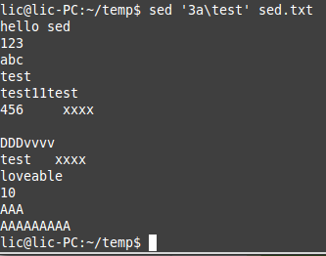
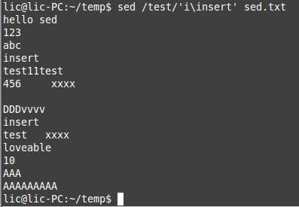
Sed实例——a\(附加文本) ,i\(插入文本)
sed '3a\test' sed.txt
sed.txt
图2
sed /test/'i\insert' sed.txt
图1
图3

Slide 90
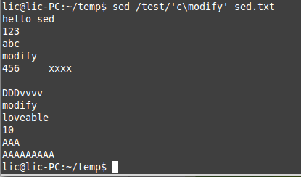
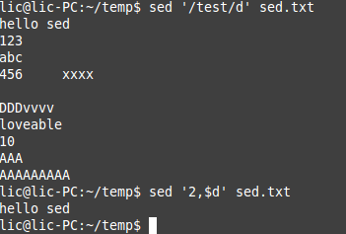
Sed实例——c\(修改文本), d(删除文本)
sed.txt
sed /test/'c\modify' sed.txt
图2
图1
sed ‘/test/d’ sed.txt
sed '2,$d' sed.txt
图3

Slide 91

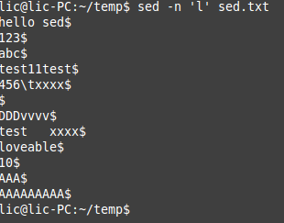
Sed实例——q(退出),l(列出非打印字符)
sed.txt
sed '3q' sed.txt
图2
图1
sed -n 'l' sed.txt
图3
Notes:
q 第一个模式匹配完成后推出或立即推出
l 显示与八进制A S C I I代码等价的控制字符

Slide 92
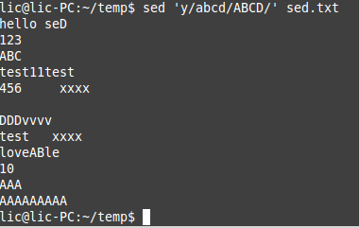
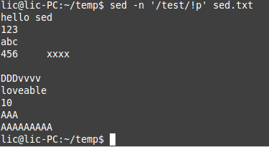
Sed实例——y(替换对应的字符),!(取反命令）
sed y/abcd/ABCD/' sed.txt
第一个字符串(abcd)必须和第二个字符串(ABCD)长度相等
图 2
sed.txt
图2
sed -n '/test/!p' sed.txt
图1
图3
Notes:
y 转换字元

Slide 93
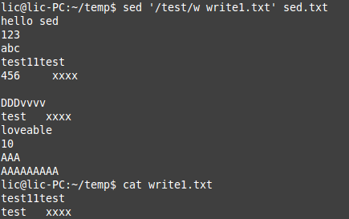
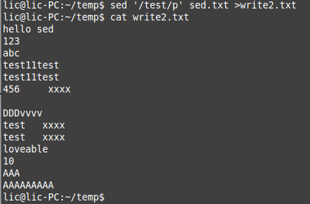
Sed实例——w命令
sed.txt
sed '/test/w write1.txt' sed.txt
图1
图2
sed '/test/p' sed.txt >write2.txt
w命令和重定向>的作用是不同的：
w是将匹配的行写入文件中
>是将打印到屏幕上的内容写到文件中
图3

Slide 94
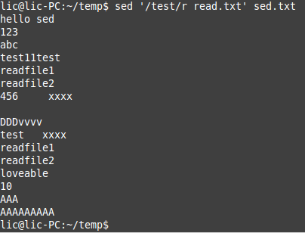

Sed实例——r命令
sed.txt
sed '/test/r read.txt' sed.txt
将read.txt里的内容被读进来，显示在与test匹配的行后面，
如果匹配多行，则file的内容将显示在所有匹配行的下面。
图1
read.txt:
图3
图2

Slide 95
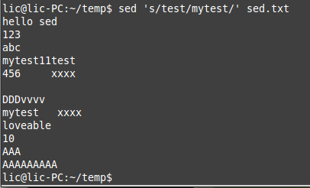
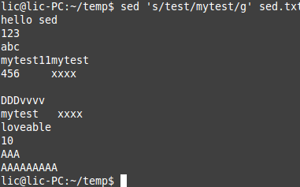
Sed实例——替换命令s
在整行范围内把test替换为mytest。如果没有g标记，则只有每行第一个匹配的test被替换成mytest.
sed.txt
sed 's/test/mytest/' sed.txt
sed ‘s/test/mytest/g’ sed.txt
图1
图2
图3

Slide 96
Sed实例——替换命令s
如果在本身需要替换的文本当中包含了斜杠，可以把斜杠换成冒号，星号都是可以的。
比如：
sed ‘s/test/mytest/g’sed.txt
可以换成
sed ‘s:test:mytest:g’ sed.txt
或者换成
sed ‘s*test*mytest*g’ sed.txt

Slide 97
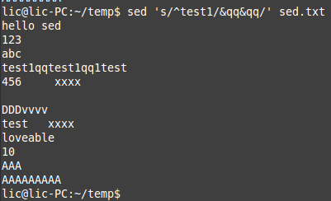

Sed实例——替换命令s
&符号表示替换字符串中被找到的部份。
sed.txt
sed 's/^test1/&qq&qq/' sed.txt
图1
图2
love被标记为1，abl被标记为2，所有loveable会被替换成lovers ablity，最多存9个
sed -n 's:\(love\)\(abl\)e:\1rs \2ity:p' sed.txt
图3
Notes:
sed -e 's/word1/& word2/' file (将每一行的word1单词替换成s参数最多与两个位置参数相结合,函数参数s中有两个特殊的符号:
& : 代表pattern
/n : 代表 pattern 中被第 n 个 /( 、/)(参照[附录 A]) 所括起来的字串。例如
sed -e 's/w1/& w2/' file # w1的地方输出 w1 w2

Slide 98
谢谢 !

